Slide 1
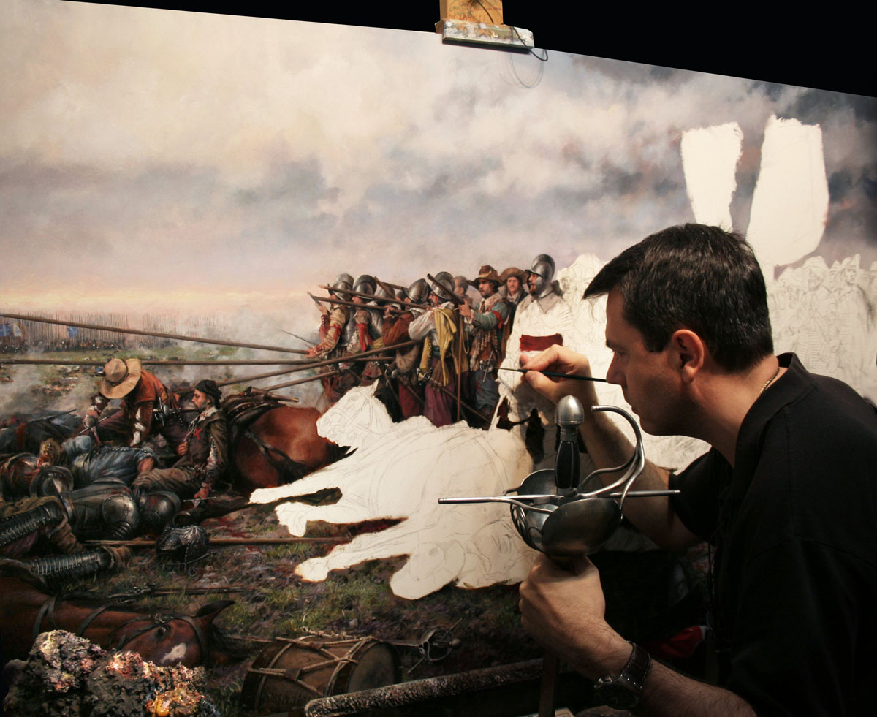
Augusto Ferrer Dalmau
“El pintor de Batallas” y sus exposiciones
II Jornadas de Patrimonio Militar
“El Patrimonio de los campos de batalla: Yacimientos, Paisajes, Museos y Bibliotecas, Exposiciones y Centros de interpretación”

Slide 2
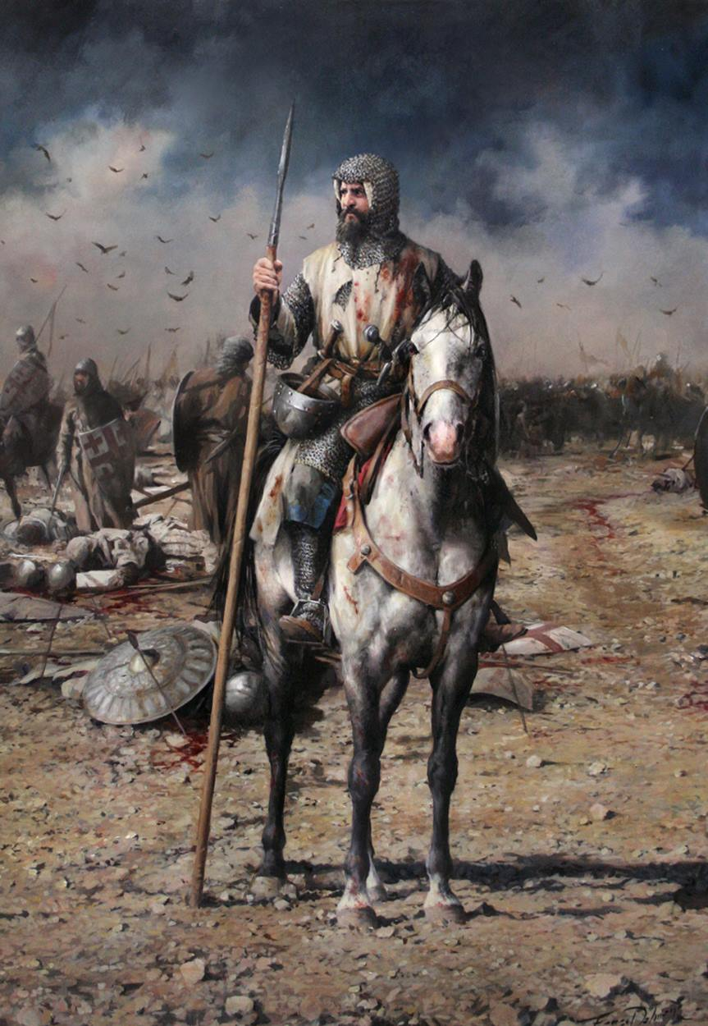
Jinete Ibérico c.XIII
El espíritu del jinete

Slide 3
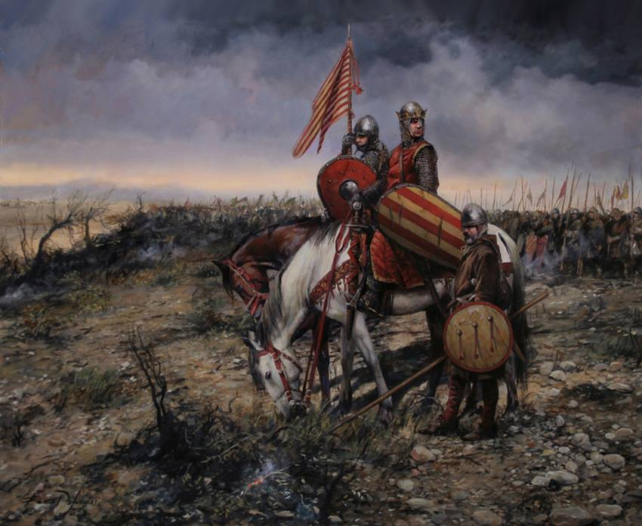
1212 – “El rey Pedro II de Aragón en la batalla de Las Navas de Tolosa”

Slide 4
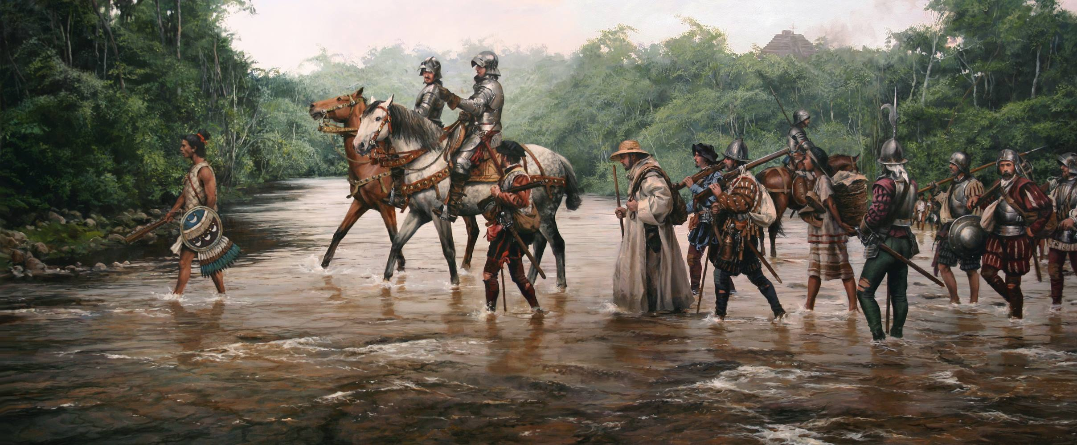
1519 – “El Paso de Cortés”.

Slide 5
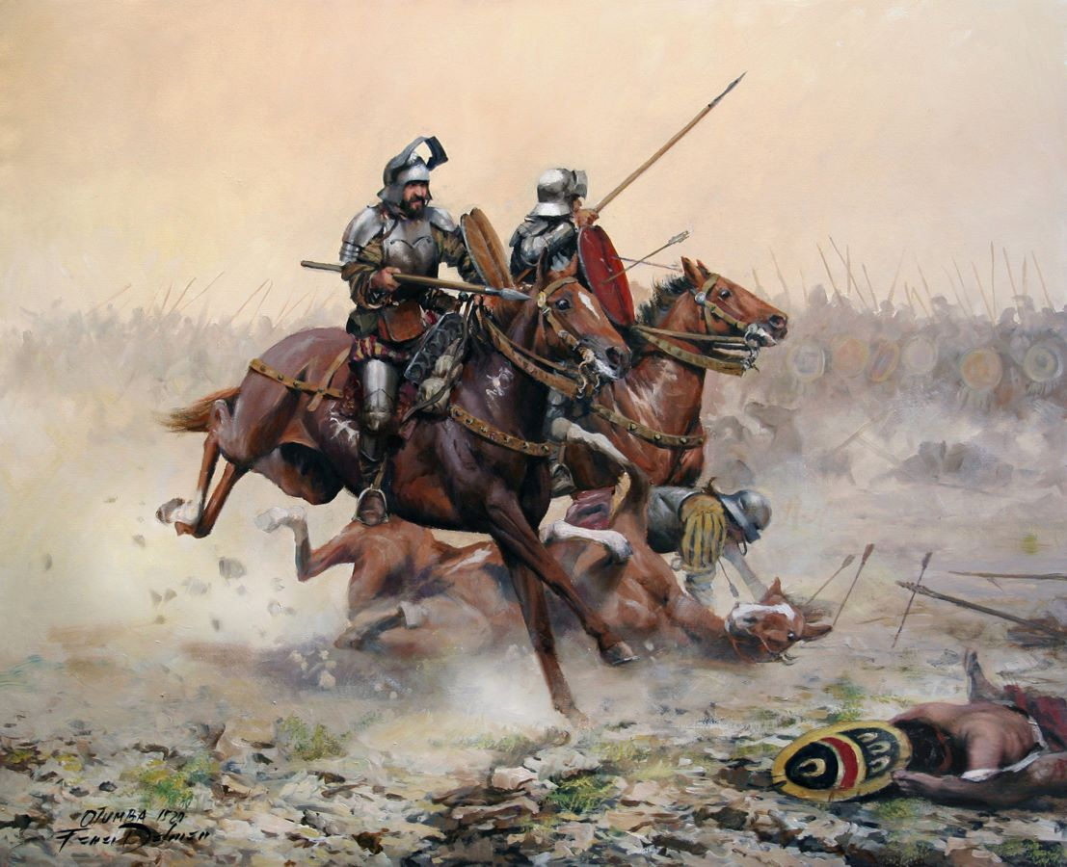
1520 – “Batalla de Otumba”, hoy Santiago Apóstol, patrón de la caballería.

Slide 6
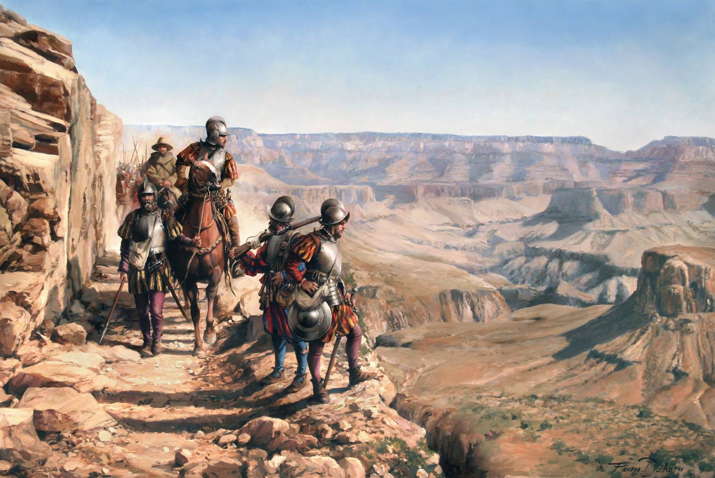
1540 – “Españoles en el Colorado”.

Slide 7
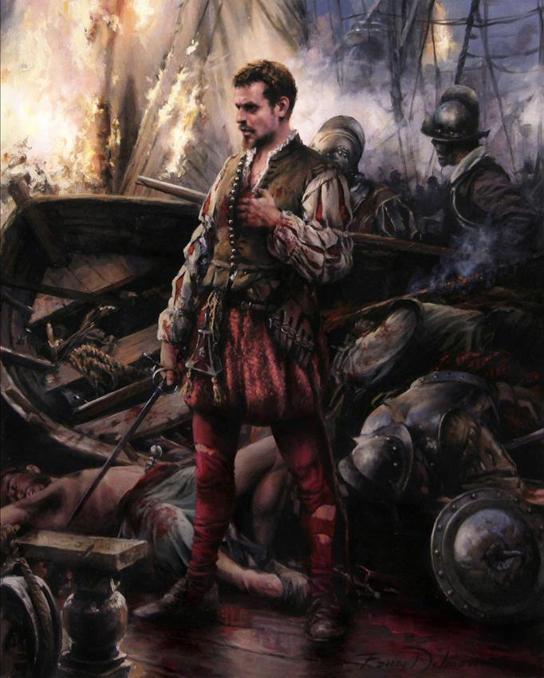
1571
“Cervantes en Lepanto”

Slide 8
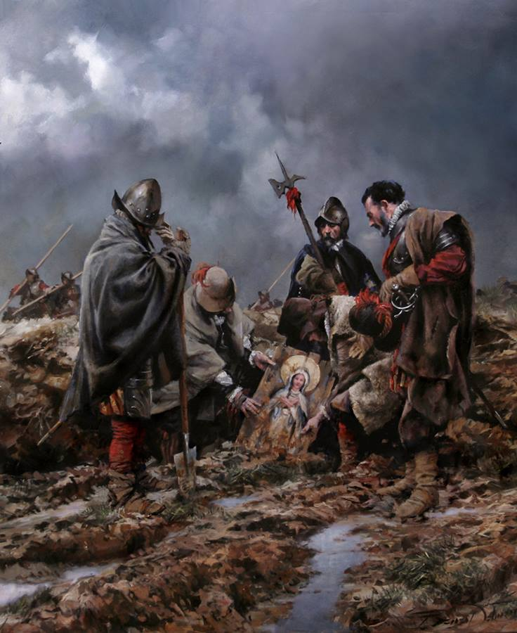
1585
“La Virgen de Empel”

Slide 9
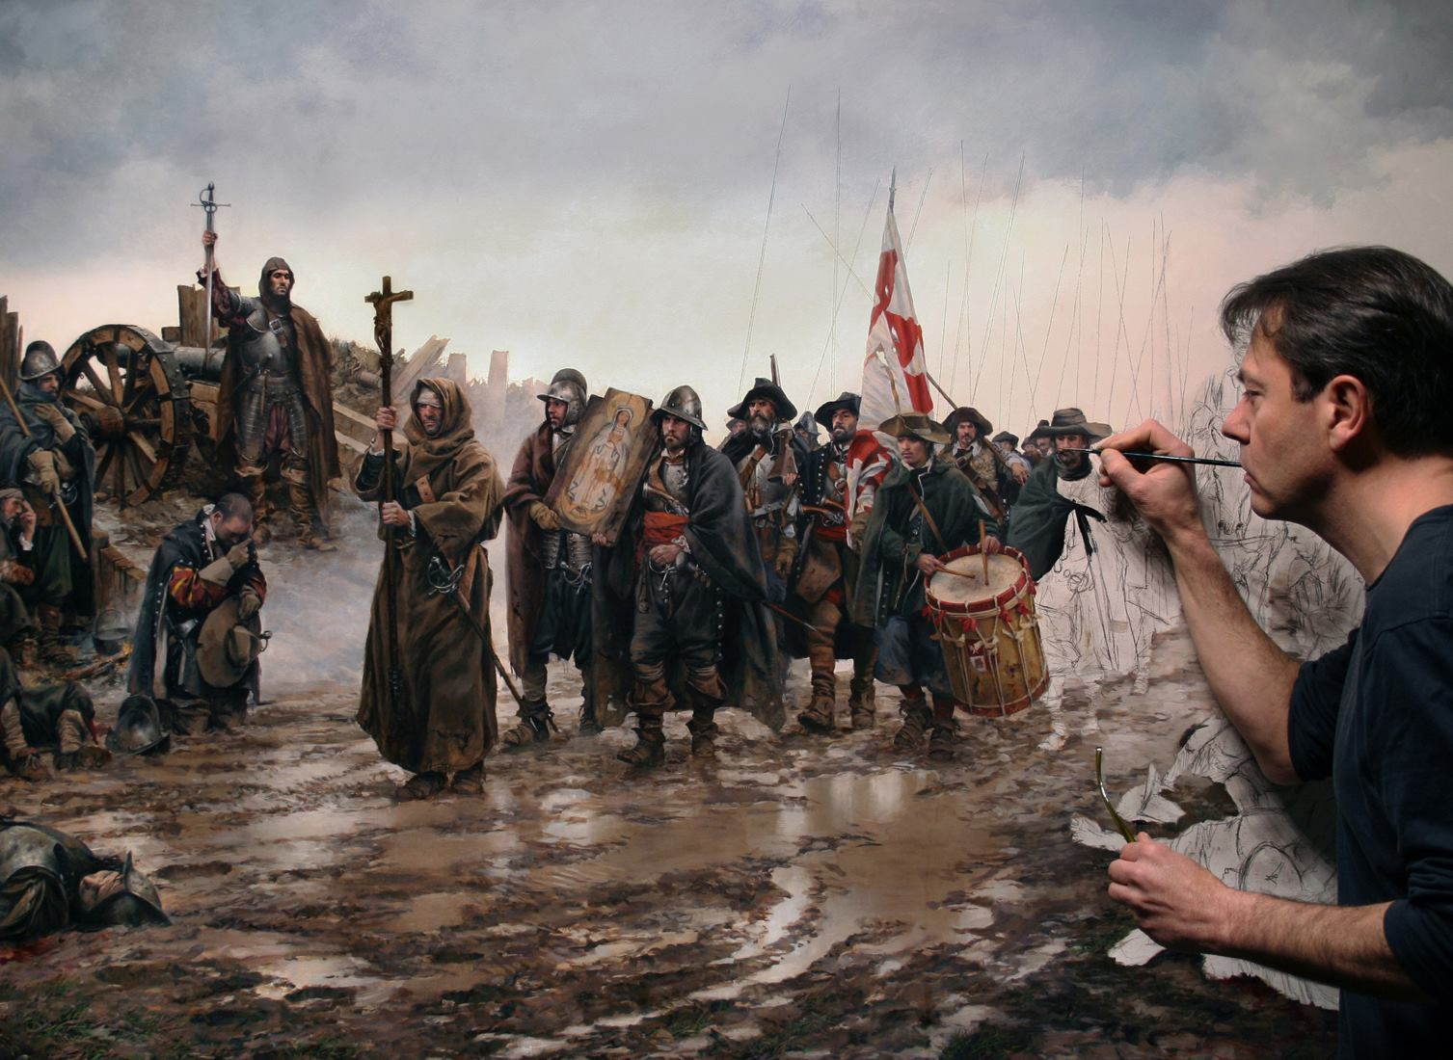
1585 – Proyecto, “El Milagro de Empel”

Slide 10
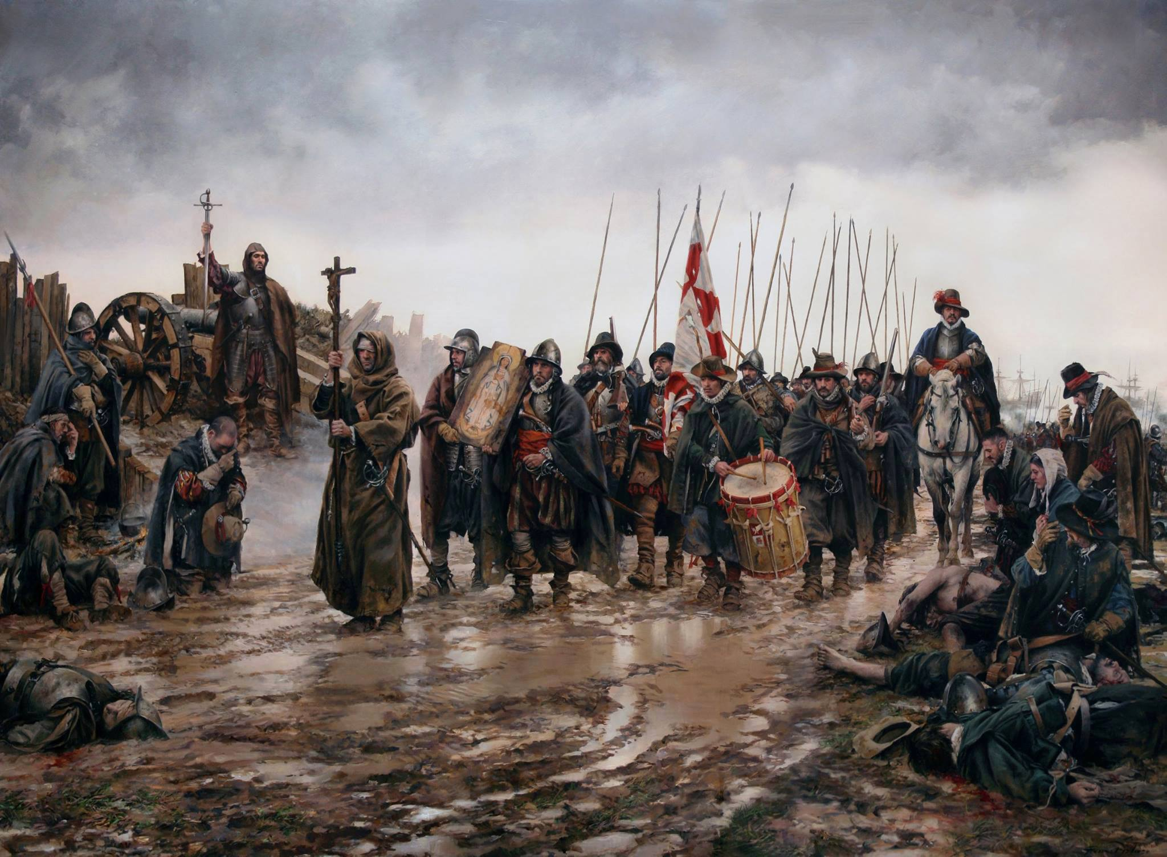
1585 – “El Milagro de Empel”

Slide 11
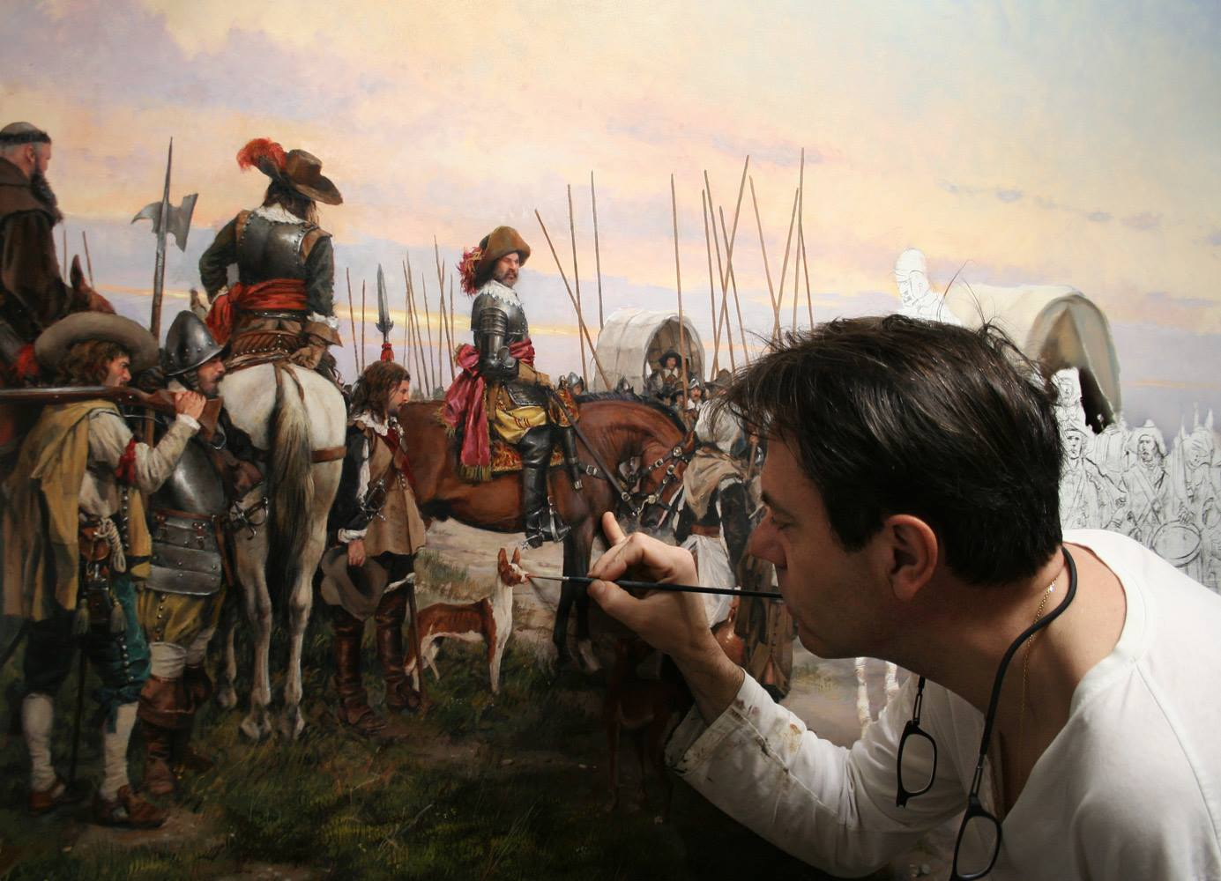
1643 – Trabajando en el proyecto, “El Camino Español”

Slide 12
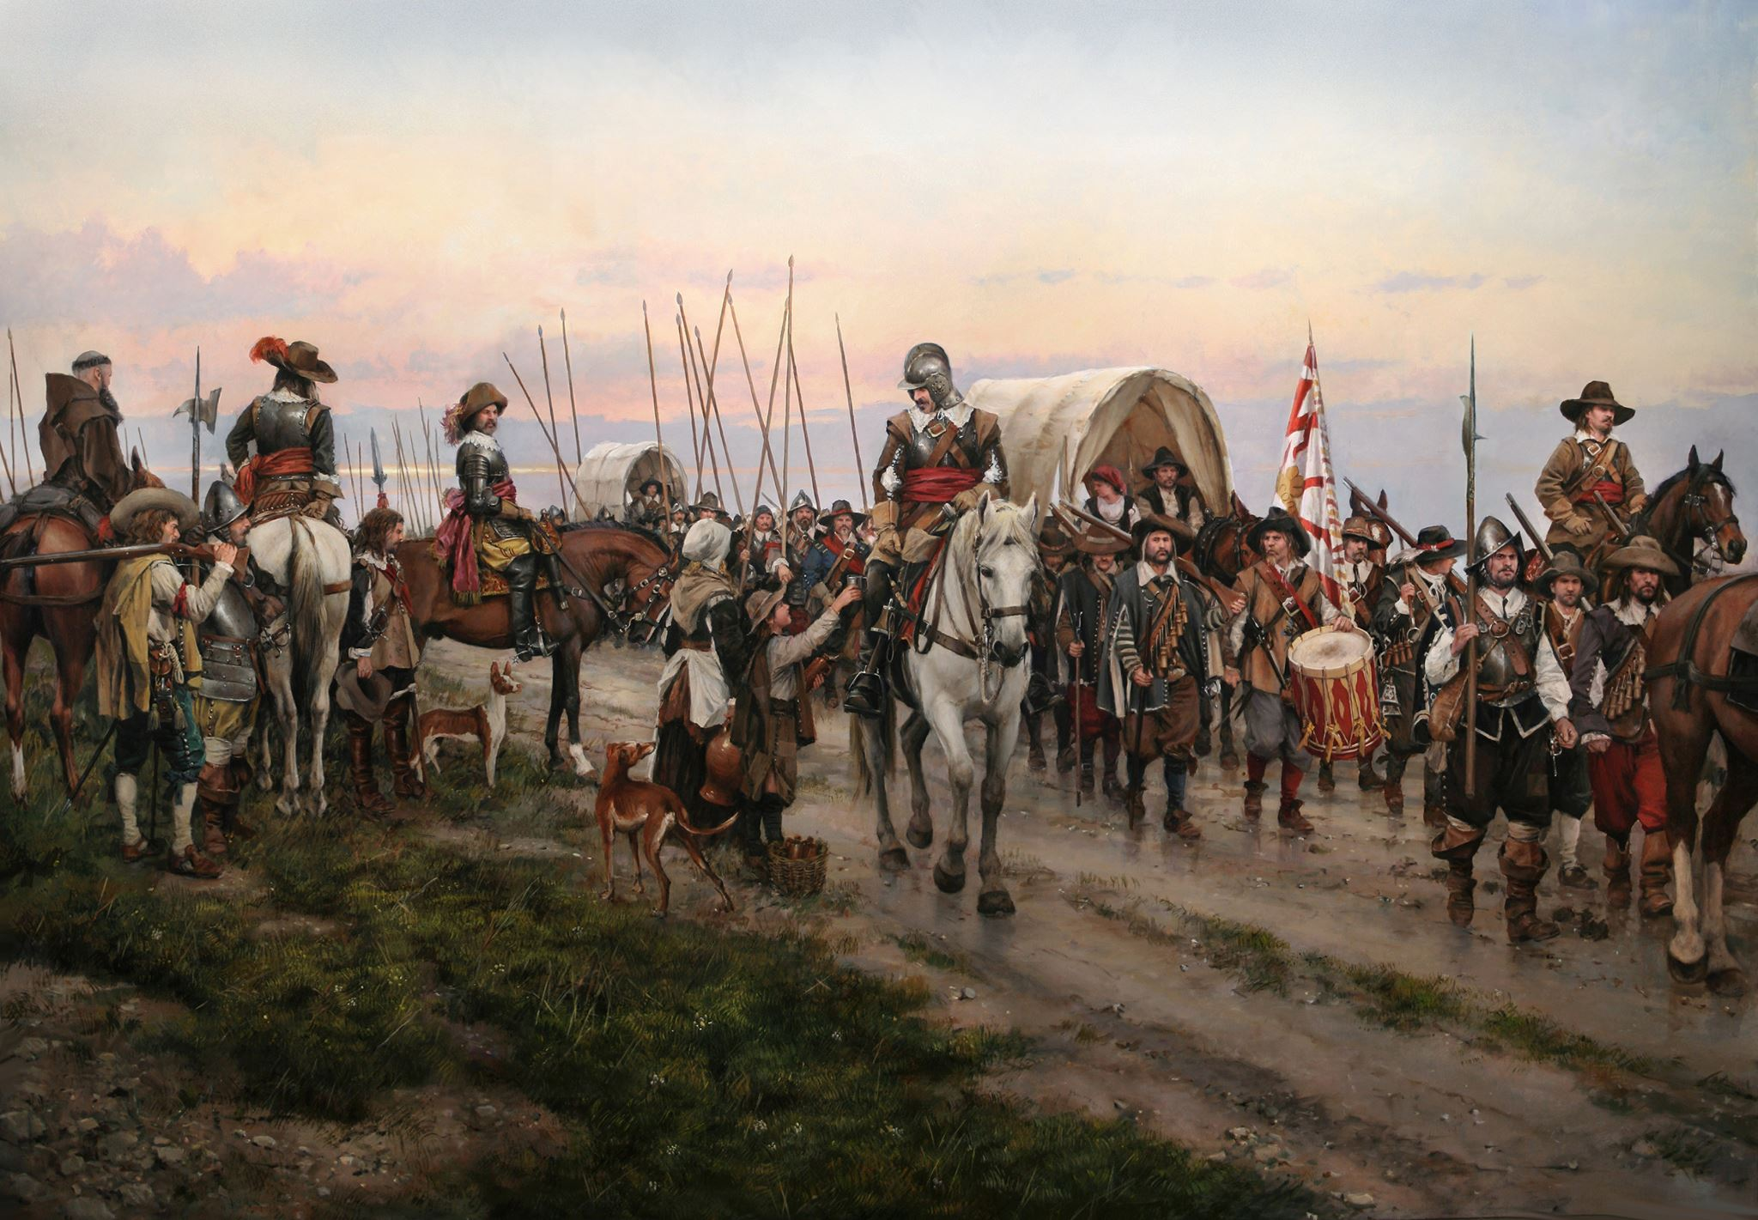
1643 – “El Camino Español”

Slide 13
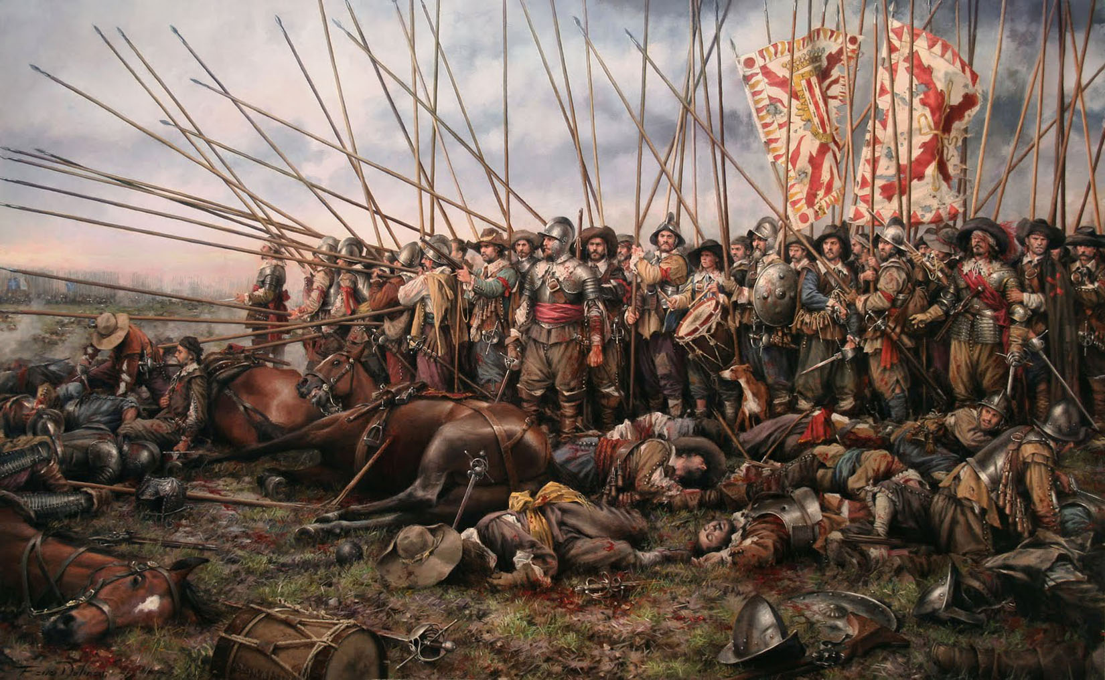
1643 - “Rocroi, el último tercio” - Situación en el campo de batalla de Rocroi hacia las diez de la mañana del 19 de mayo de 1643.

Slide 14
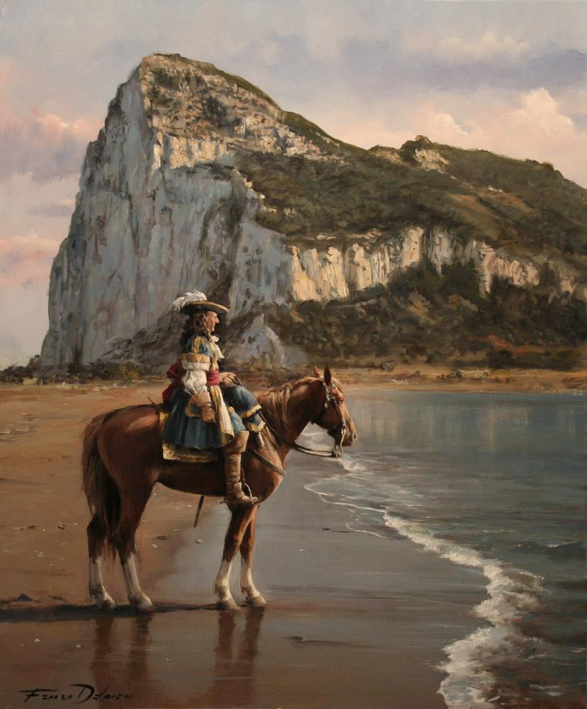
1704
“El último de Gibraltar” Retrato de Diego de Salinas, último gobernador español de Gibraltar

Slide 15
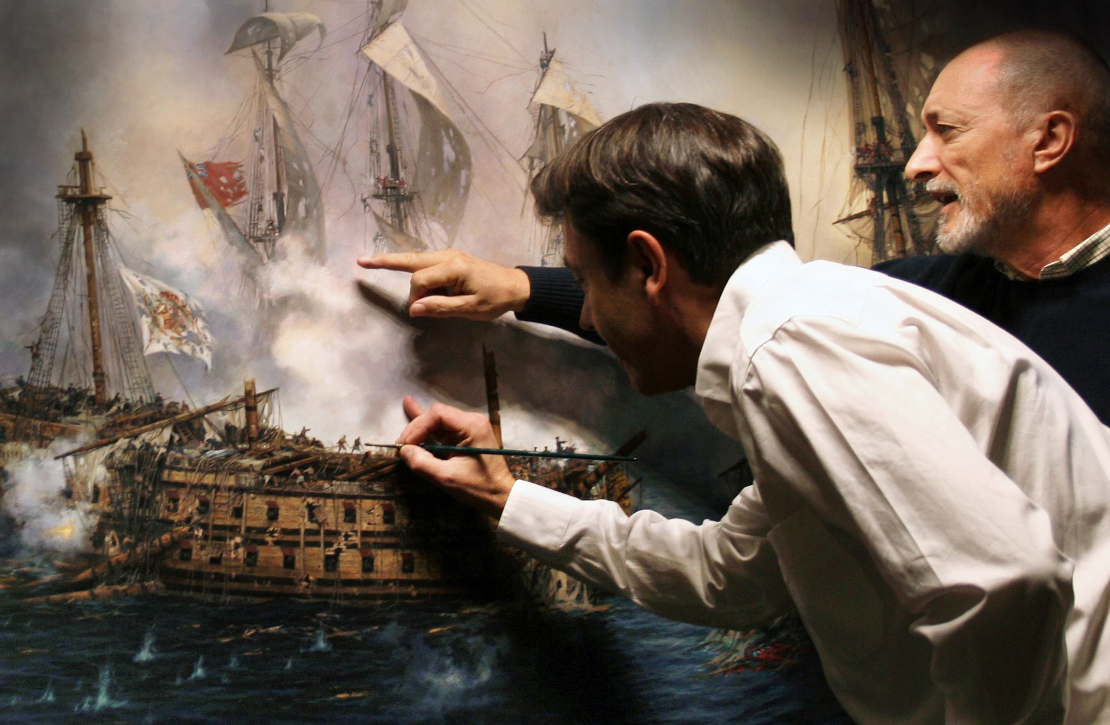
1747 - Últimos detalles, “El último combate del Glorioso”, con Arturo Pérez Reverte

Slide 16
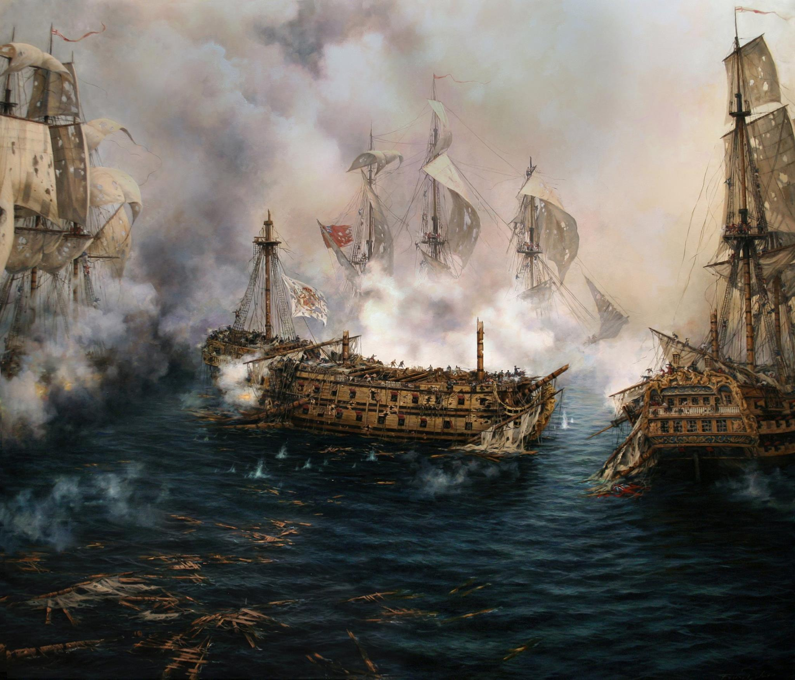
1747 - “El último combate del Glorioso”. Navío que mantuvo tres batallas contra 12 buques ingleses y aún así cumplió su misión.

Slide 17
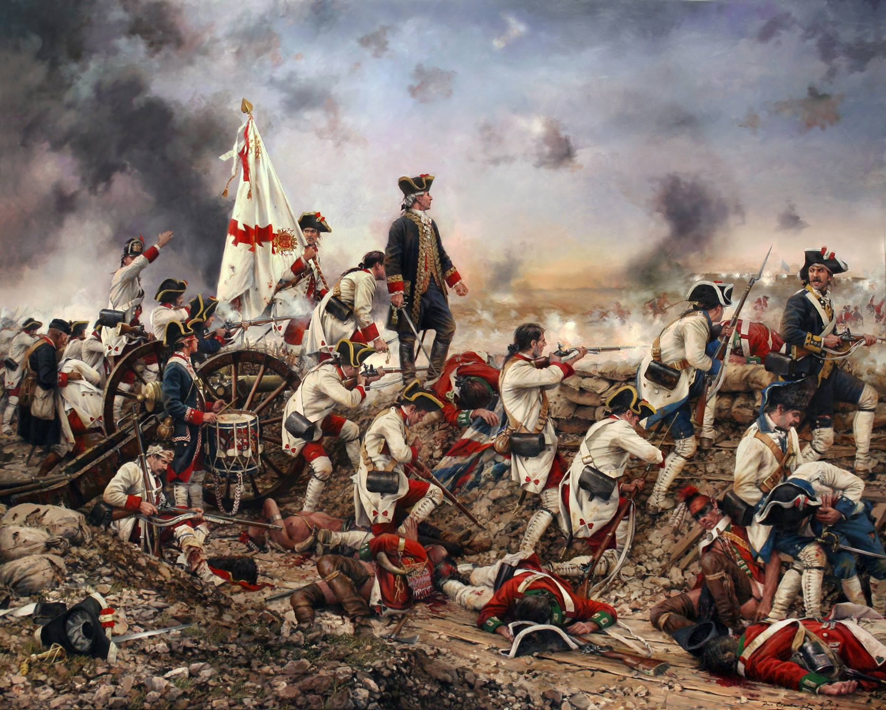
1781 Gálvez en América; “Por España y por el Rey”

Slide 18
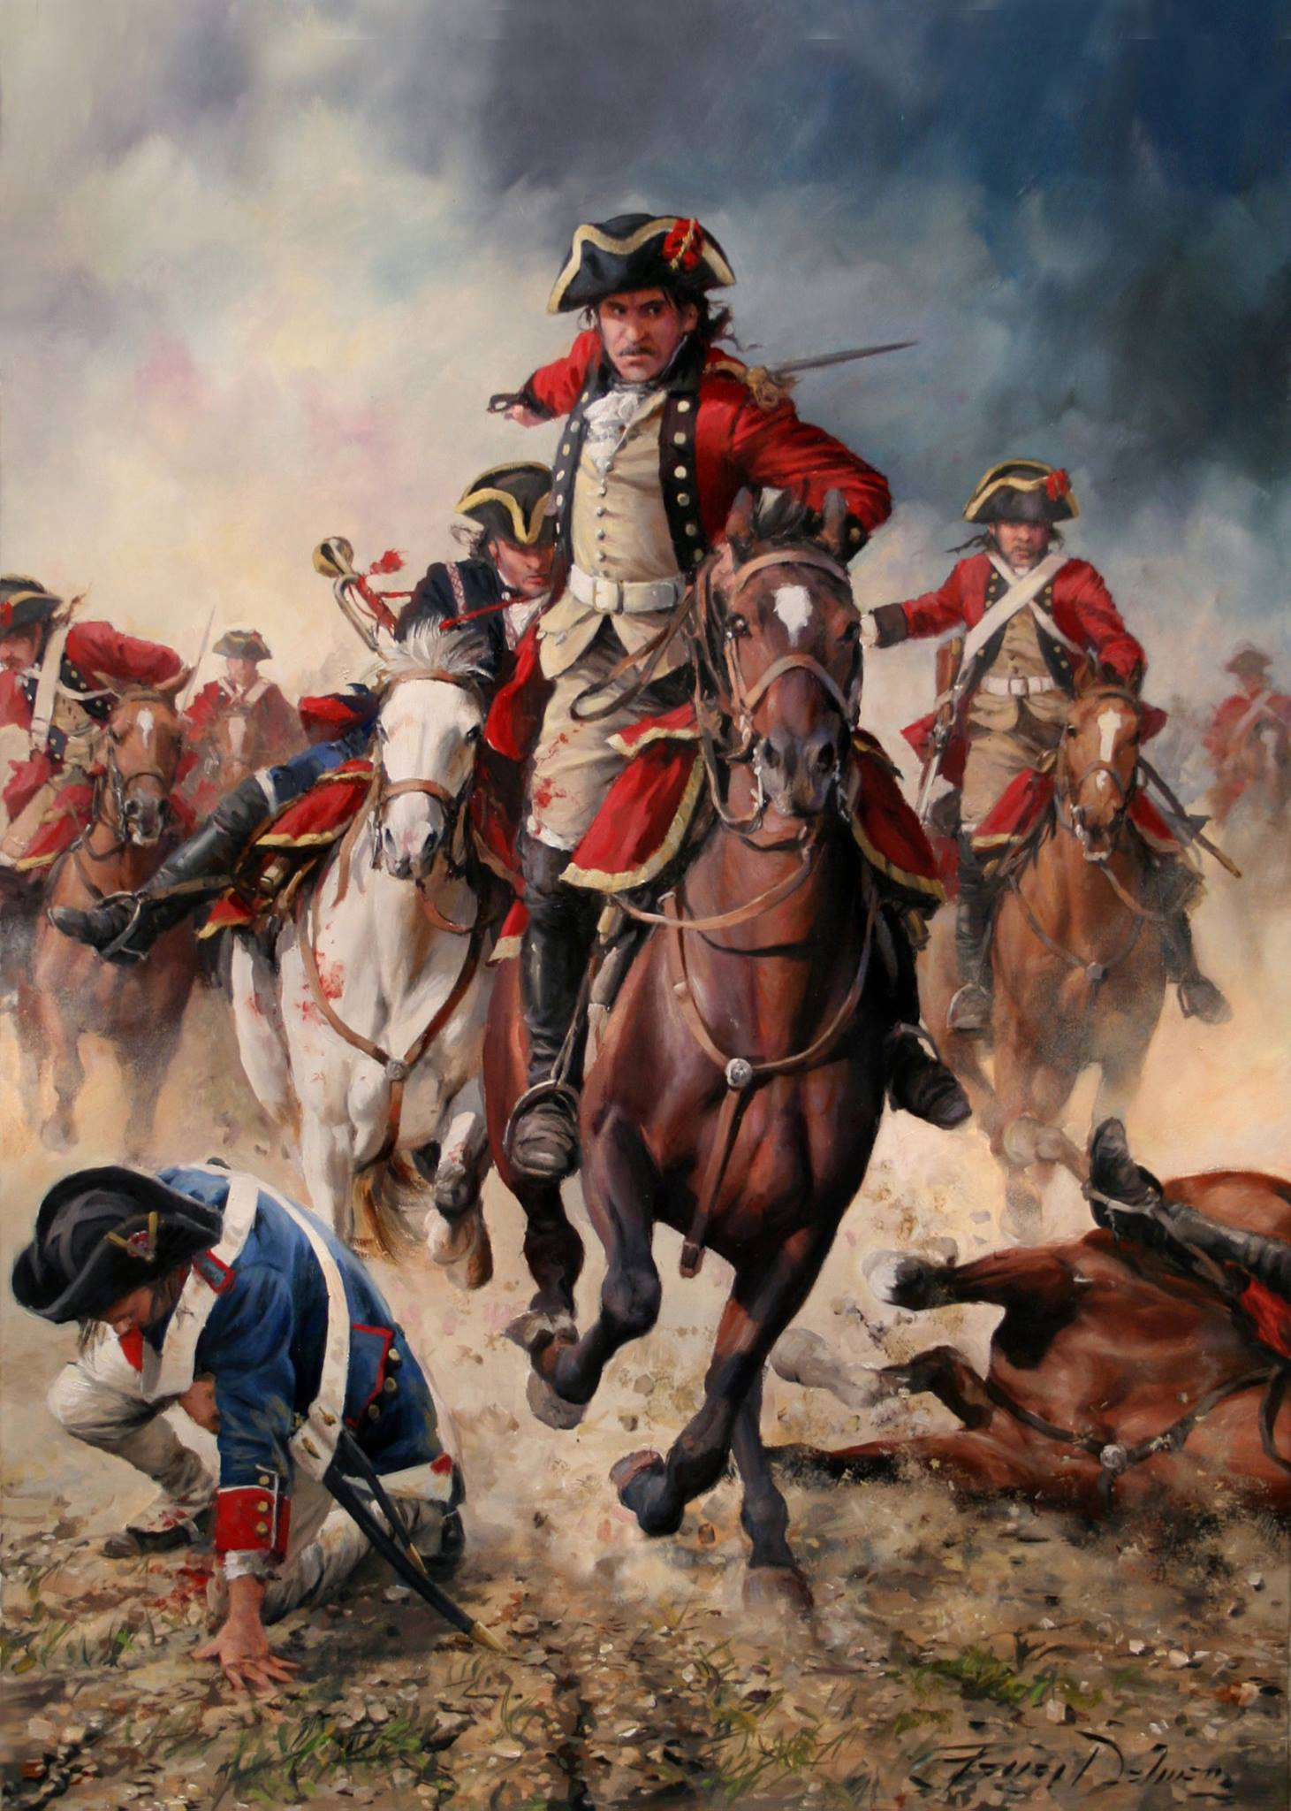
1793
“Santiago y cierra España” Regimiento España 1793, guerra del Rosellón.

Slide 19
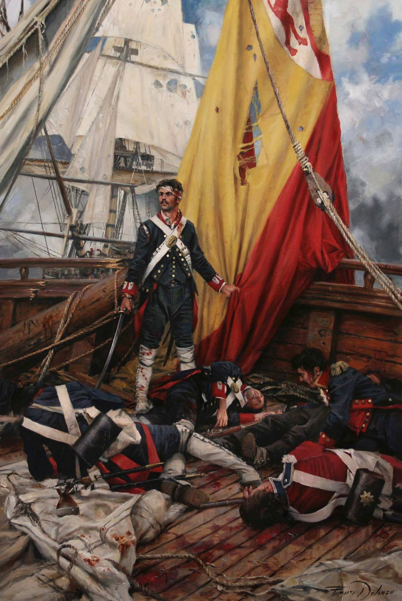
1797
“Mi Bandera”,
que representa al granadero de Infantería de Marina Martin Álvarez. En el combate naval del cabo de San Vicente el 14 de febrero de 1797.

Slide 20
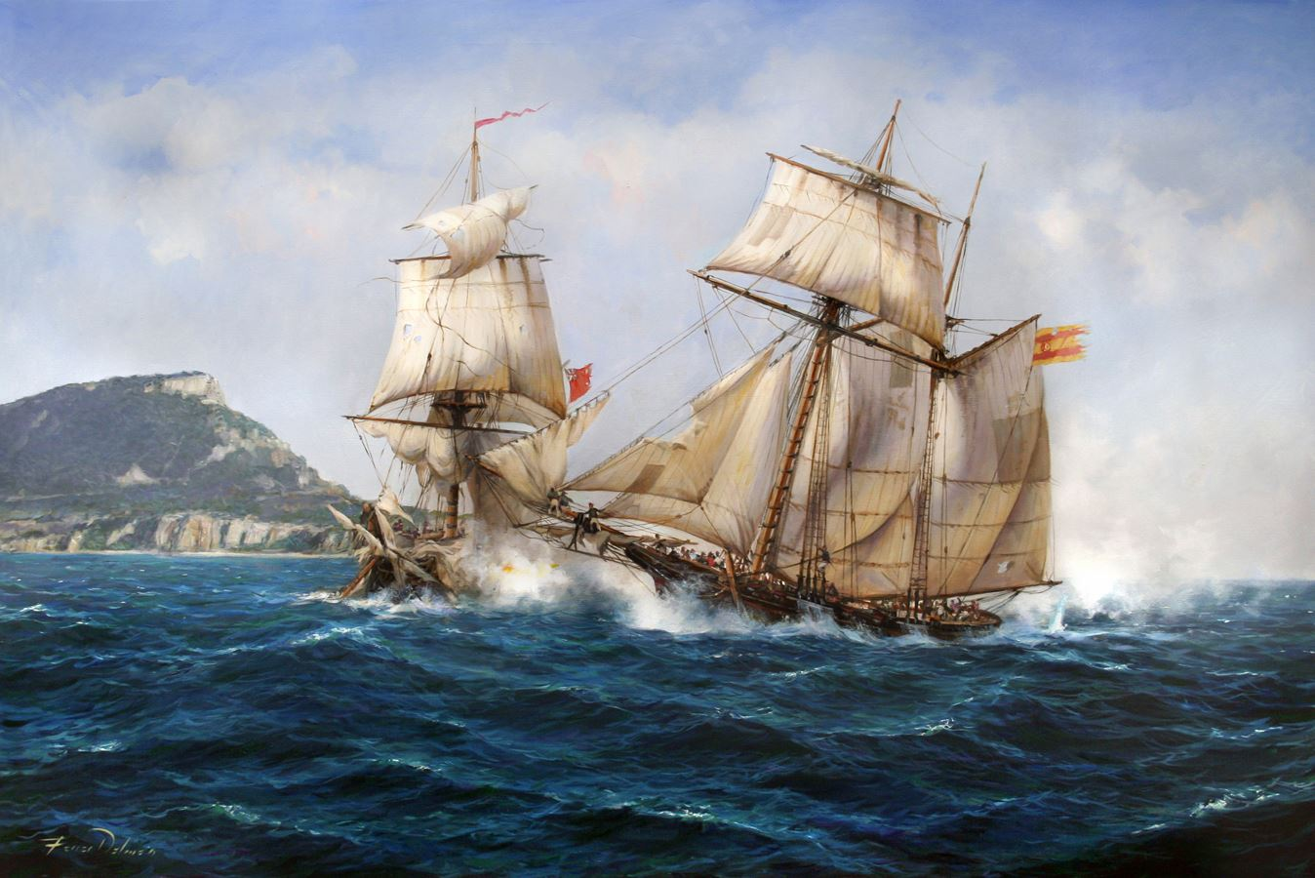
1807 – “Presa frente a Gibraltar”

Slide 21
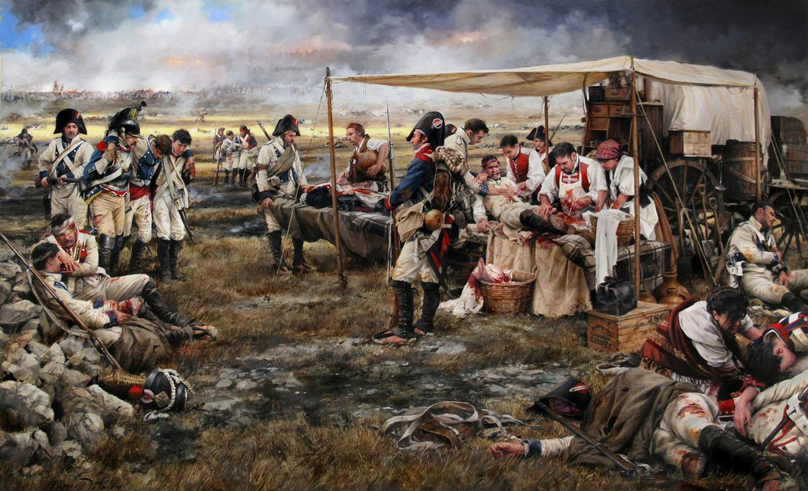
1808 - “El precio de la victoria” - Batalla de Bailen 1808

Slide 22
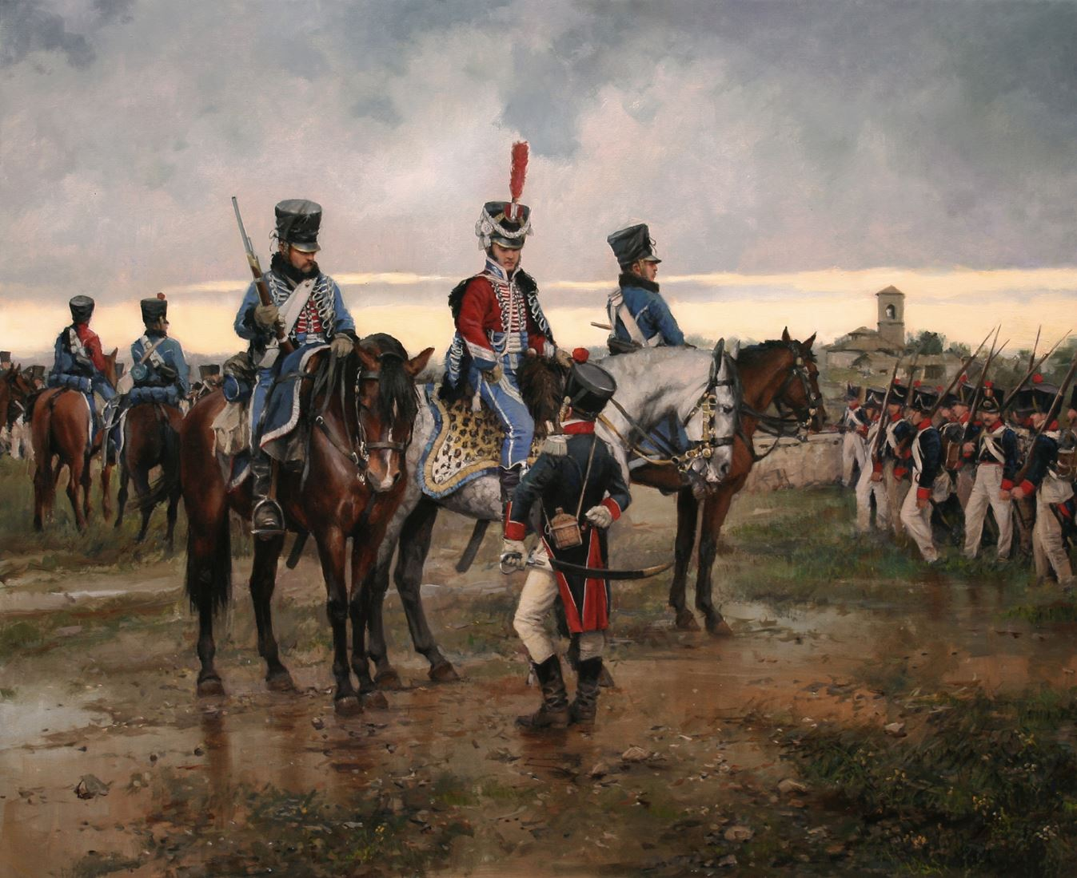
1813 - El “Coronel Francisco de Longa” en el puente de Durana durante la batalla de Vitoria, con la División de Iberia, junio de 1813

Slide 23
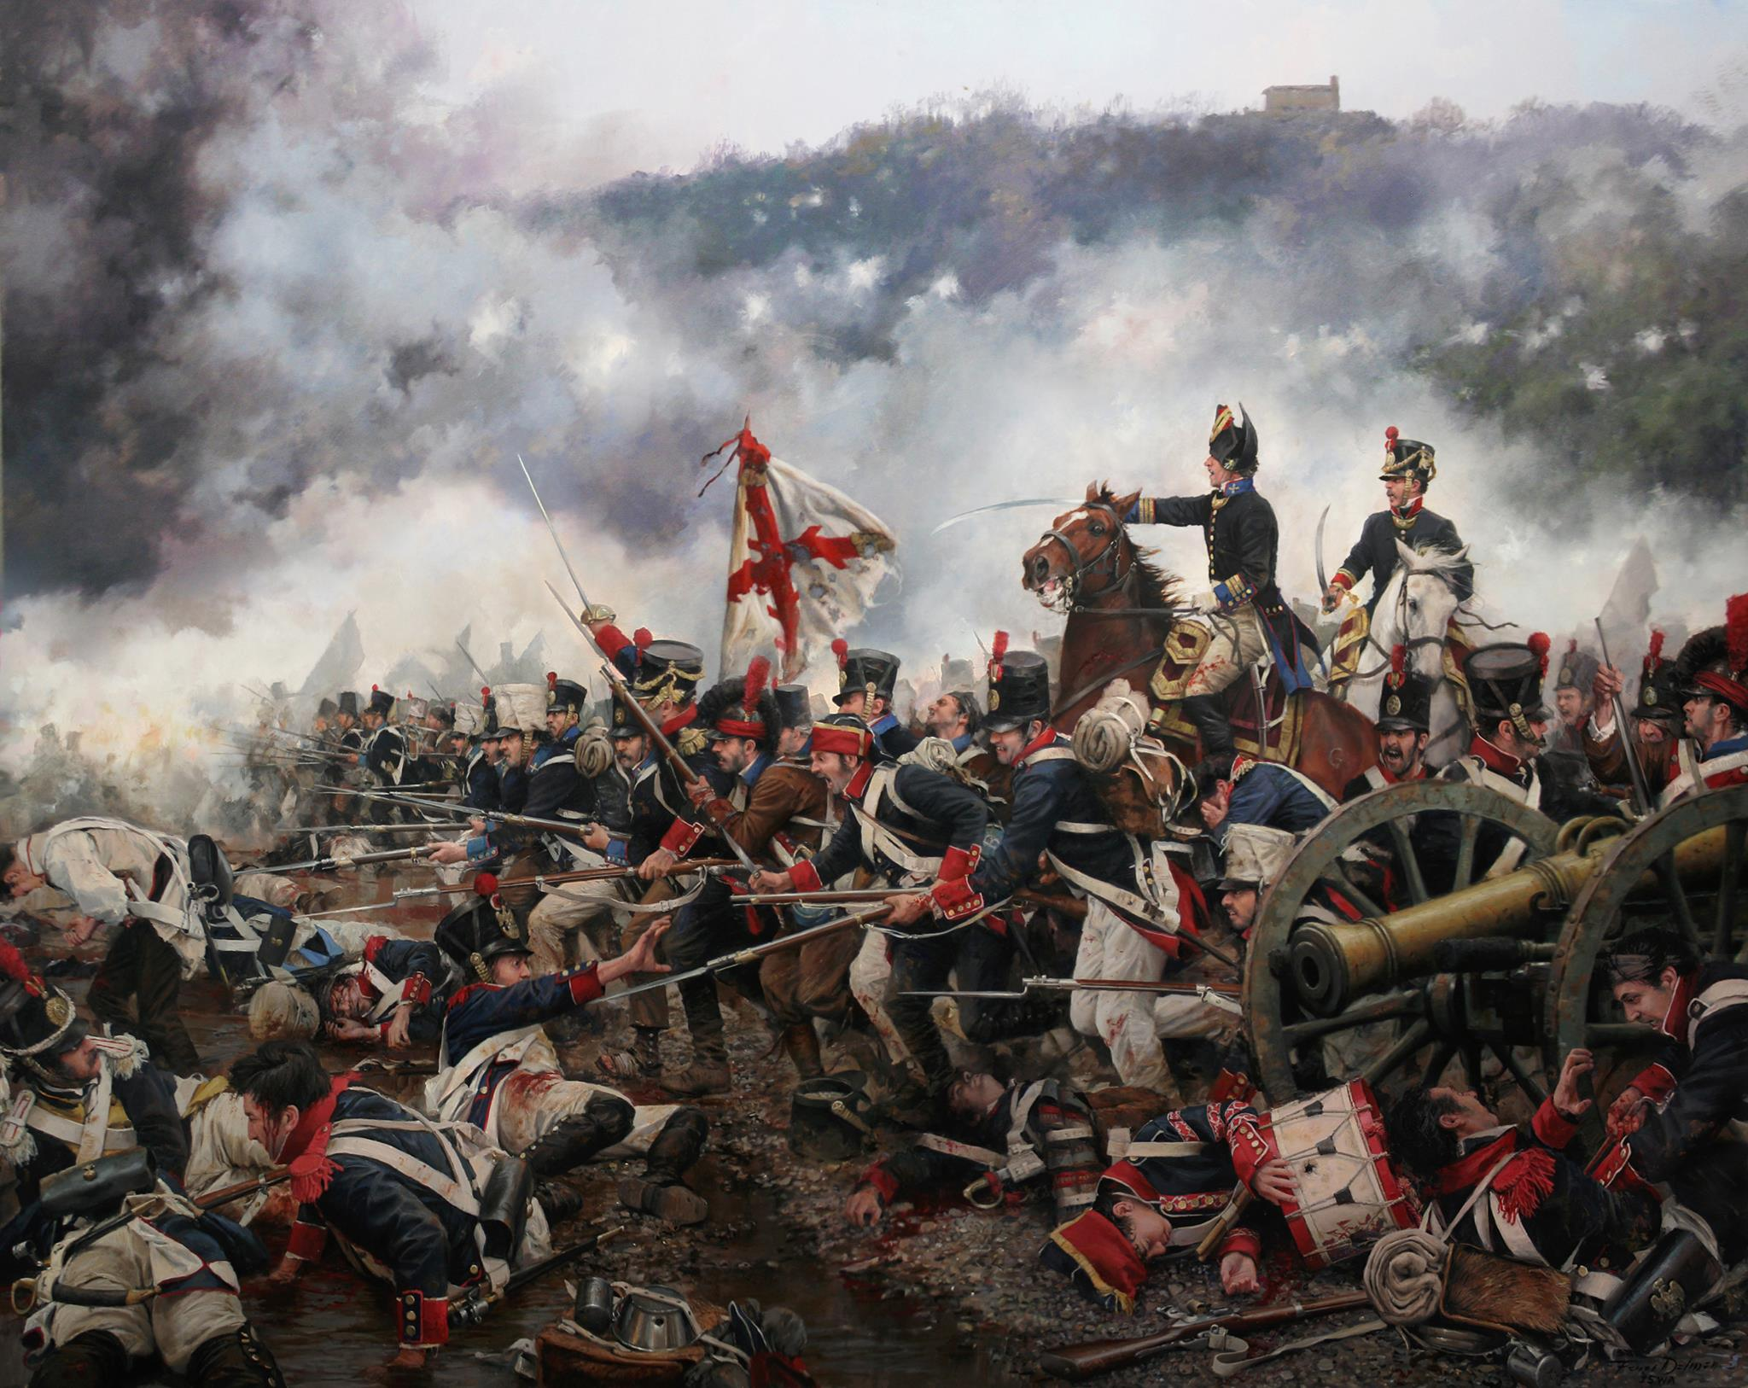
1813 – “La batalla de San Marcial” - 31 de agosto de 1813

Slide 24
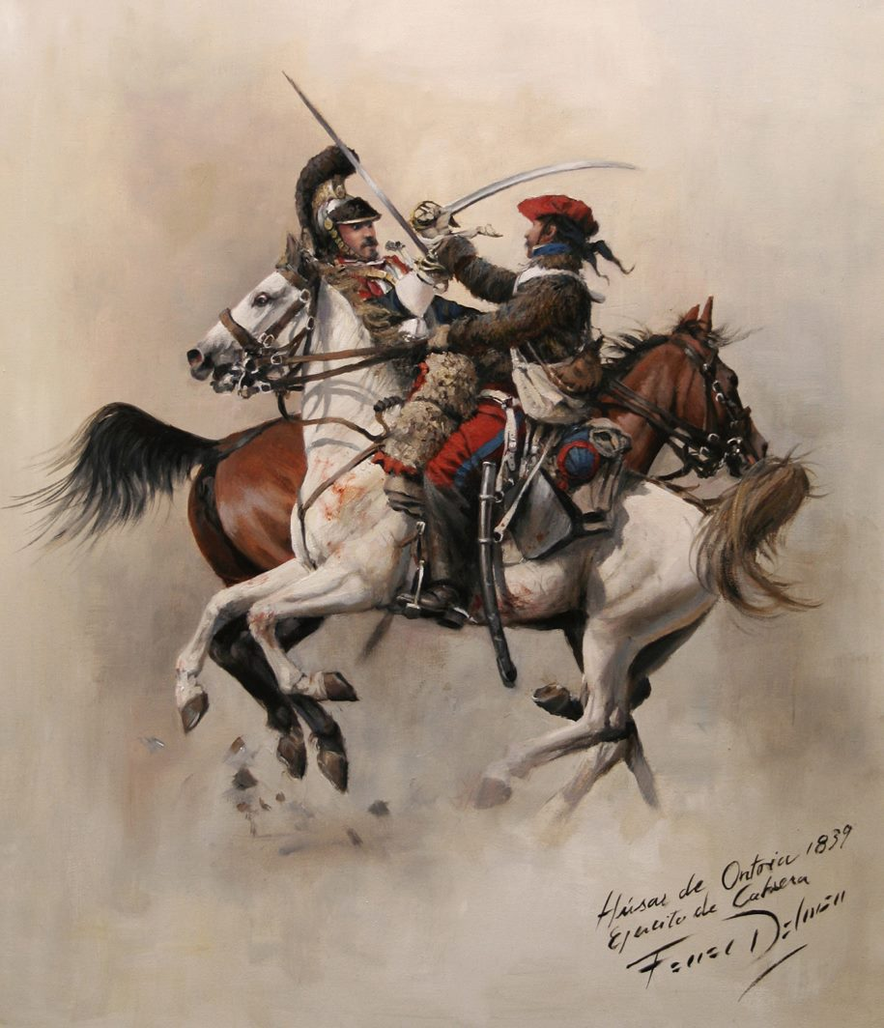
1839
Álbum de la caballería, “Húsar de Ontoria”, 1839, Ejército Carlista

Slide 25
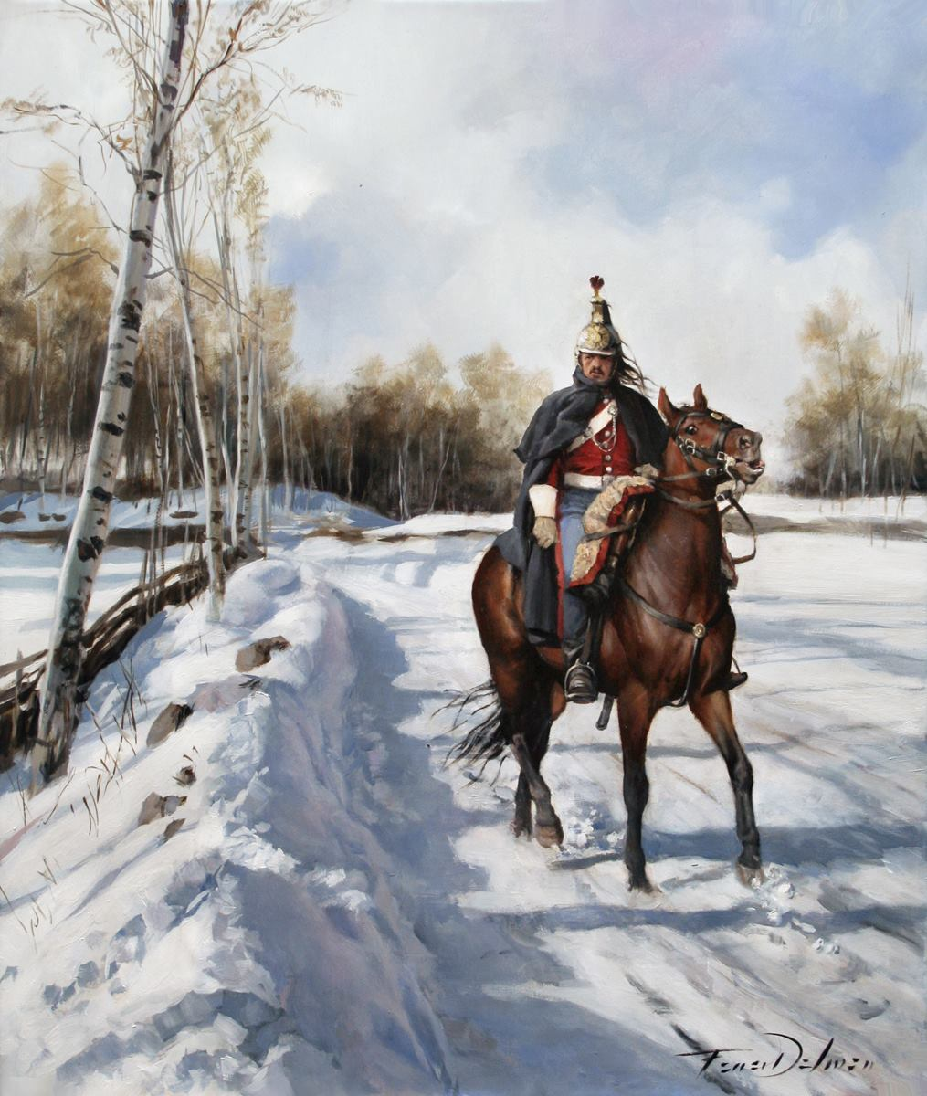
1852
“Caballería española 1852, oficial de lanceros”.

Slide 26
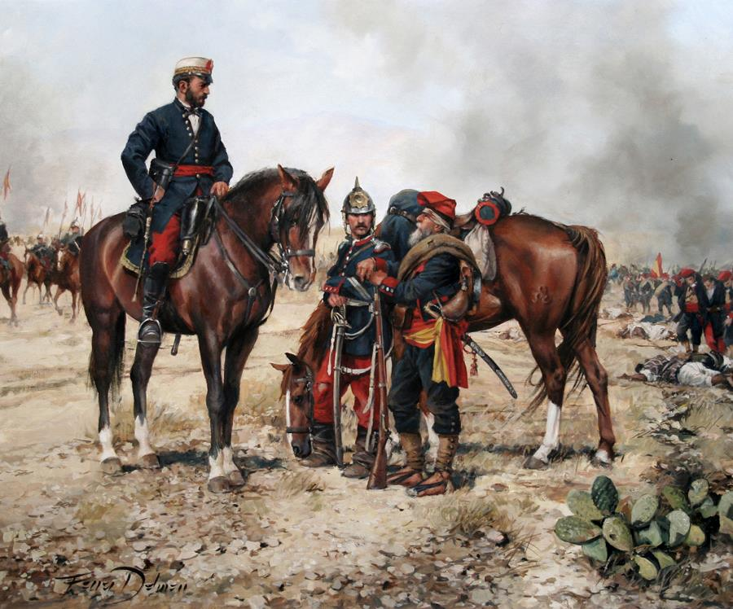
1860 – “Barretinas Españolas”.

Slide 27
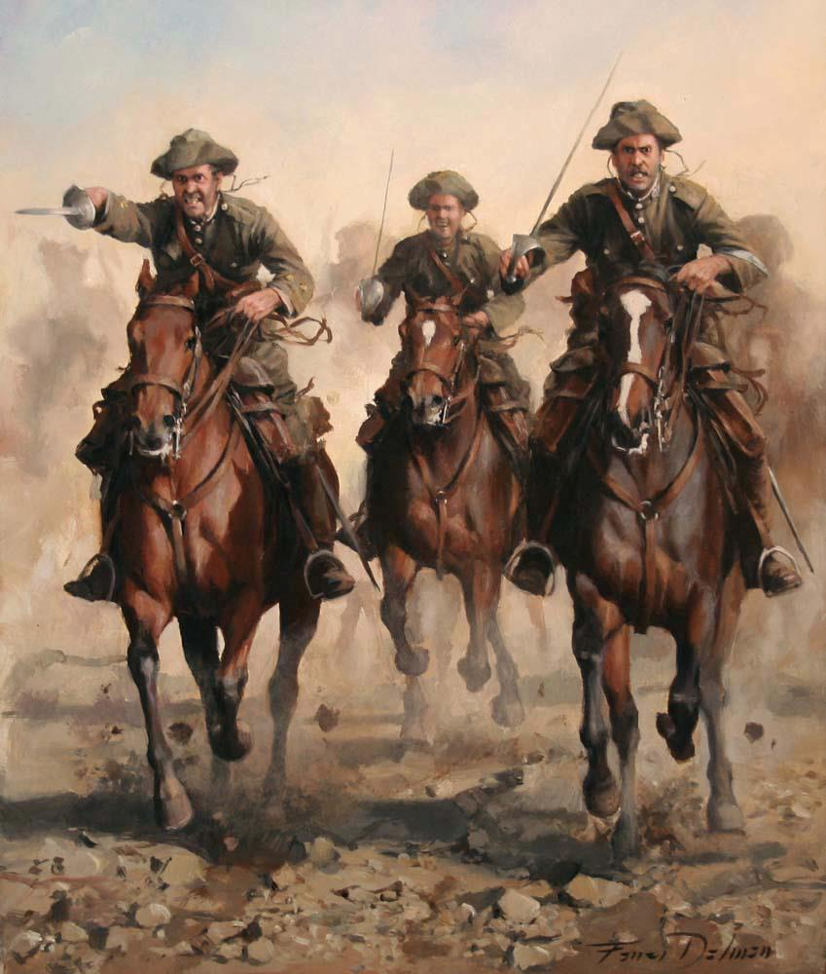
1921
¡¡Viva España!!.
Jinetes del Regimiento de Cazadores de Alcántara, 14º de Caballería, en una carga durante el desastre de Annual, en julio y agosto de 1921.

Slide 28
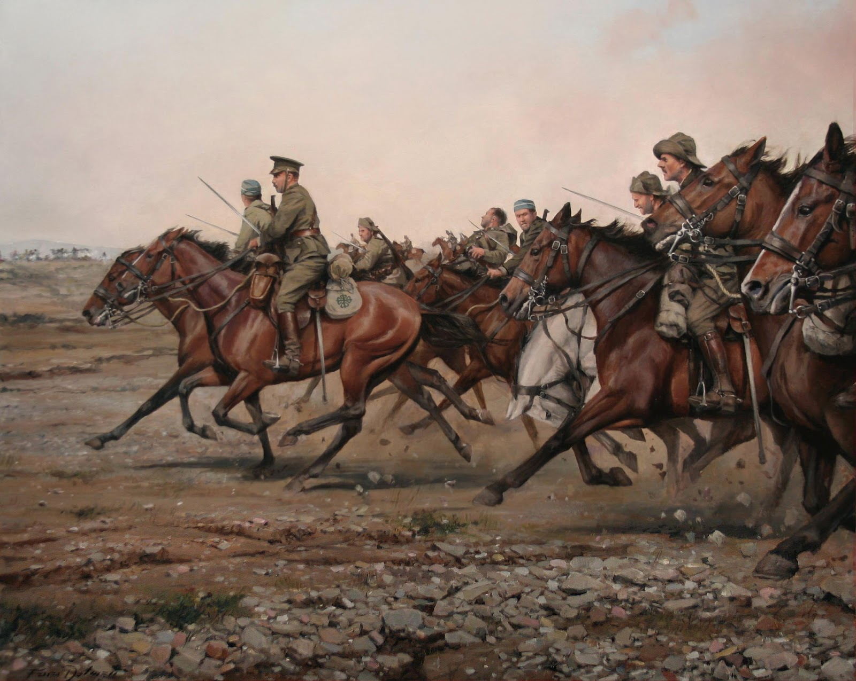
1921 - Regimiento Alcántara, 14º de Caballería, en la legendaria
“Carga del río Igan” el 23 de julio de 1921

Slide 29
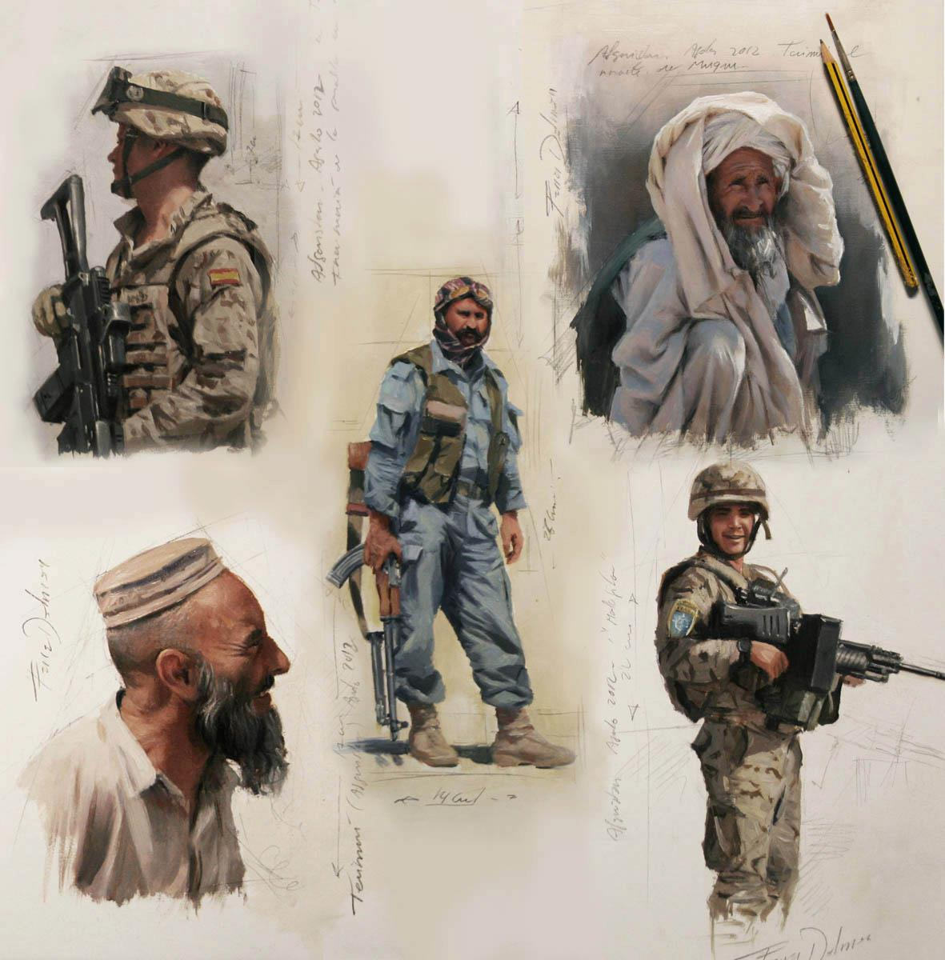
2012
"Proyecto Afganistán, bocetos al óleo para un libro que estará dedicado a la misión de las Fuerzas Armadas españolas en Afganistán.

Slide 30
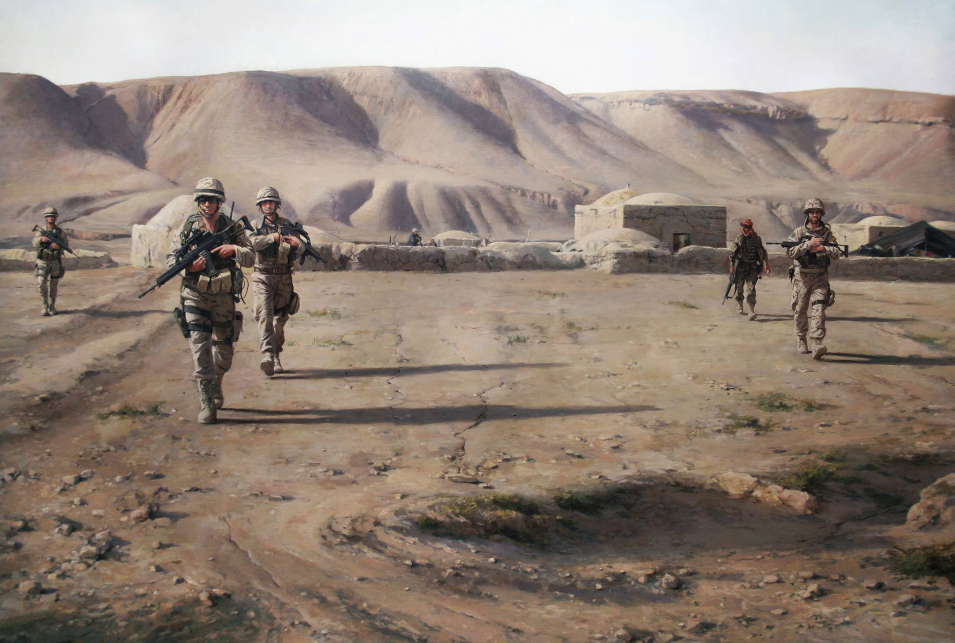
2012 – “La patrulla”, Homenaje al Ejercito Español y las tropas internacionales que han servido en Afganistán y a quienes lo hacen en el día a día vistiendo el uniforme de las Fuerzas Armadas

Slide 31
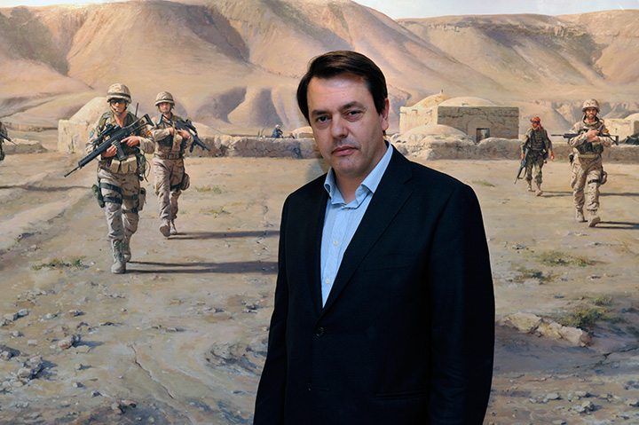
“Gracias por su atención”

